Slide 1


PRACTICANDO LA JUSTICIA
Dr. Andy Woods
Pastor Principal – Sugar Land Bible Church
Presidente– Seminario Teológico Chafer

Slide 2

Panorama
Paternidad Literaria
Biografía
Audiencia
Lugar de Escritura
Fecha
Ocasión
Propósito
Mensage
Temas
Características Únicas
Estructura

Slide 3
Panorama
Paternidad Literaria
Biografía
Audiencia
Lugar de Escritura
Fecha
Ocasión
Propósito
Mensage
Temas
Características Únicas
Estructura

Slide 4

Paternidad Literaria
Padre de Judas (No el Iscariote)
El hijo de Alfeo
Hijo de Zebedeo y hermano de Juan
El hermanastro de Cristo

Slide 5
Panorama
Paternidad Literaria
Biografía
Audiencia
Lugar de Escritura
Fecha
Ocasión
Propósito
Mensage
Temas
Características Únicas
Estructura

Slide 6
Biografía de Santiago
Medio hermano de Cristo
No creyó inicialmente (Juan 7:5)
Uno de los primeros en recibir la noticia de la resurrección de Cristo (Juan 20:17)
Ministerio posterior a la resurrección (Hechos 1:14)
Lider de la Iglesia en Jerusalén (Hechos 15)
Casado (1 Cor 9:5)
Rodillas de Camello
Santiago El Justo
Martirio

Slide 7
Panorama
Paternidad Literaria
Biografía
Audiencia
Lugar de Escritura
Fecha
Ocasión
Propósito
Mensage
Temas
Características Únicas
Estructura

Slide 8
Audiencia
Judíos (1:1)
Persecución (Hechos 8:1-4; 11:19)
En Babilonia-Mesopotamia o Turquía Norte-Central?
Creyentes (Santiago 1:2-4, 18; 4:5)

Slide 9
Audiencia
Judíos (1:1)
Persecución (Hechos 8:1-4; 11:19)
En Babilonia-Mesopotamia o Turquía Norte-Central?
Creyentes (Santiago 1:2-4, 18; 4:5)

Slide 10
Panorama
Paternidad Literaria
Biografía
Audiencia
Lugar de Escritura
Fecha
Ocasión
Propósito
Mensage
Temas
Características Únicas
Estructura

Slide 11
Lugar de Escritura
Jerusalén
Pastor de la Iglesia de Jerusalén
Vivió toda su vida en Jerusalén

Slide 12
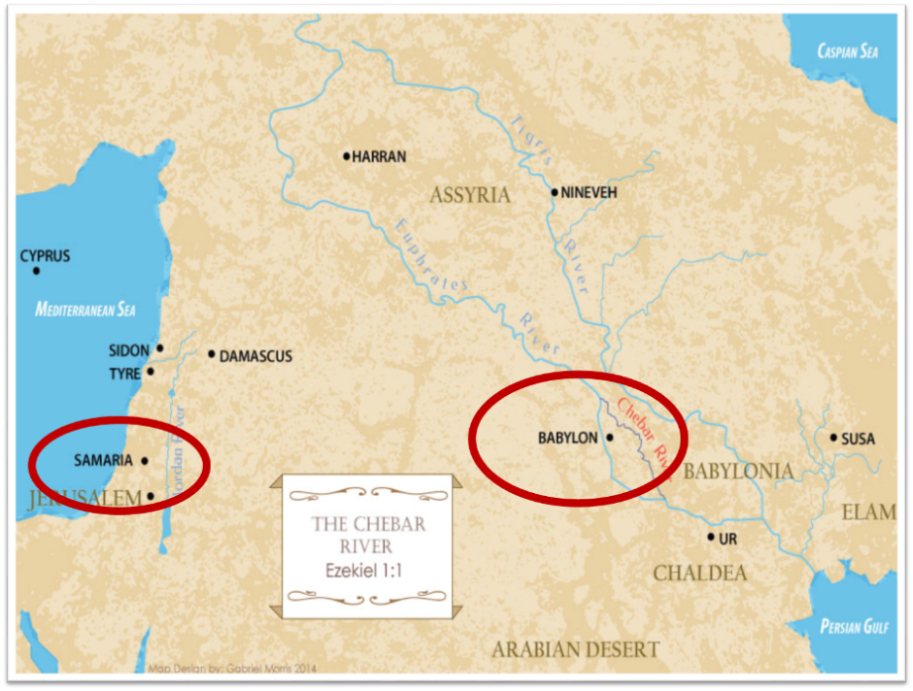

Slide 13
Panorama
Paternidad Literaria
Biografía
Audiencia
Lugar de Escritura
Fecha
Ocasión
Propósito
Mensage
Temas
Características Únicas
Estructura

Slide 14
Fecha (d.C 44-47)
d.C 70
d.C 62-63
d.C 49
d.C 48-49
Sermón del Monte
Adoración congregacional primitiva (Sant 2:2; 3:1; 5:14)
Sant 1:1 = Hechos 8:1-4; 11:19

Slide 15
Fecha (d.C 44-47)
d.C 70
d.C 62-63
d.C 49
d.C 48-49
Sermón del Monte
Adoración congregacional primitiva (Sant 2:2; 3:1; 5:14)
Sant 1:1 = Hechos 8:1-4; 11:19

Slide 16
Fecha (d.C 44-47)
d.C 70
d.C 62-63
d.C 49
d.C 48-49
Sermón del Monte
Adoración congregacional primitiva (Sant 2:2; 3:1; 5:14)
Sant 1:1 = Hechos 8:1-4; 11:19

Slide 17
Fecha (d.C 44-47)
d.C 70
d.C 62-63
d.C 49
d.C 48-49
Sermón del Monte
Adoración congregacional primitiva (Sant 2:2; 3:1; 5:14)
Sant 1:1 = Hechos 8:1-4; 11:19

Slide 18
Fecha (d.C 44-47)
d.C 70
d.C 62-63
d.C 49
d.C 48-49
Sermón del Monte
Adoración congregacional primitiva (Sant 2:2; 3:1; 5:14)
Sant 1:1 = Hechos 8:1-4; 11:19

Slide 19
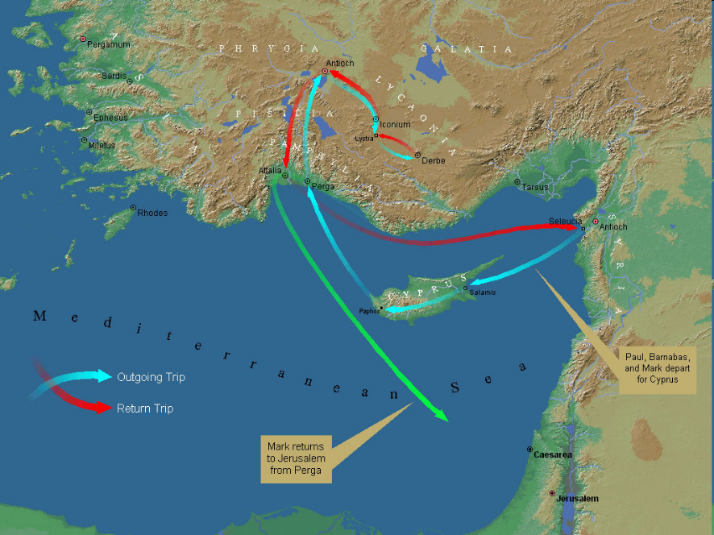

Slide 20
Fecha (d.C 44-47)
d.C 70
d.C 62-63
d.C 49
d.C 48-49
Sermón del Monte
Adoración congregacional primitiva (Sant 2:2; 3:1; 5:14)
Sant 1:1 = Hechos 8:1-4; 11:19

Slide 21
Fecha (d.C 44-47)
d.C 70
d.C 62-63
d.C 49
d.C 48-49
Sermón del Monte
Adoración congregacional primitiva (Sant 2:2; 3:1; 5:14)
Sant 1:1 = Hechos 8:1-4; 11:19

Slide 22
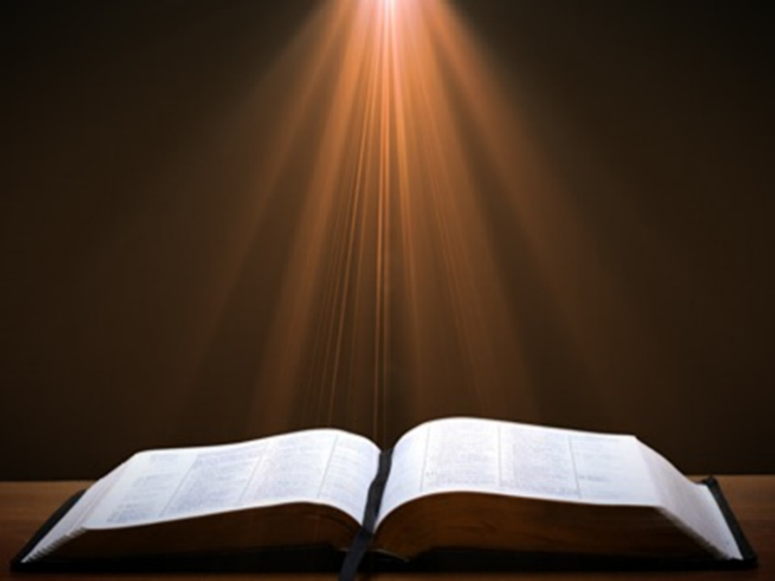
Santiago 2:2
“Porque si en su congregación [synagōgē] entra un hombre con anillo de oro y ropa lujosa, y también entra un pobre con vestido sucio”

Slide 23
Fecha (d.C 44-47)
d.C 70
d.C 62-63
d.C 49
d.C 48-49
Sermón del Monte
Adoración congregacional primitiva (Sant 2:2; 3:1; 5:14)
Sant 1:1 = Hechos 8:1-4; 11:19

Slide 24
Santiago 1:1
“¹ Santiago, siervo de Dios y del Señor Jesucristo, a las doce tribus de la dispersión: Saludos.”

Slide 25
Hechos 8:3-4; 11:19
“³ Entonces Saulo asolaba a la iglesia. Entrando de casa en casa, arrastraba tanto a hombres como a mujeres y los entregaba en la cárcel. 4 Entonces, los que fueron esparcidos anduvieron anunciando la palabra…¹⁹ Entre tanto, los que habían sido esparcidos a causa de la tribulación que sobrevino en tiempos de Esteban fueron hasta Fenicia, Chipre y Antioquía, sin comunicar la palabra a nadie, excepto solo a los judíos.”

Slide 26
Cartas de Pablo - Orden
Galatas (d.C. 49)
1‒2 Tesalonicenses (d.C. 51)
1‒2 Corintios (d.C. 56)
Romanos (d.C. 57)
Efesios, Colosenses, Filemon, Filipenses (d.C. 60‒62)
1 Timoteo, Tito (d.C. 62‒66)
2 Timoteo (d.C. 67)

Slide 27
Panorama
Paternidad Literaria
Biografía
Audiencia
Lugar de Escritura
Fecha
Ocasión
Propósito
Mensage
Temas
Características Únicas
Estructura

Slide 28
Ocasión
Diaspora (Stg 1:1; Acts 8:1-4; 11:19)
Fuera de Jerusalén
Sin la supervision de un apóstol
Sin la ley
Historia Nacional
Preocupados con la práctica de la justicia

Slide 29
Ocasión
Diaspora (Stg 1:1; Acts 8:1-4; 11:19)
Fuera de Jerusalén
Sin la supervision de un apóstol
Sin la ley
Historia Nacional
Preocupados con la práctica de la justicia

Slide 30
Santiago 1:1
“¹ Santiago, siervo de Dios y del Señor Jesucristo, a las doce tribus de la dispersión: Saludos.”

Slide 31
Hechos 8:3-4; 11:19
“³ Entonces Saulo asolaba a la iglesia. Entrando de casa en casa, arrastraba tanto a hombres como a mujeres y los entregaba en la cárcel. 4 Entonces, los que fueron esparcidos anduvieron anunciando la palabra…¹⁹ Entre tanto, los que habían sido esparcidos a causa de la tribulación que sobrevino en tiempos de Esteban fueron hasta Fenicia, Chipre y Antioquía, sin comunicar la palabra a nadie, excepto solo a los judíos.”

Slide 32
Ocasión
Diaspora (Stg 1:1; Acts 8:1-4; 11:19)
Fuera de Jerusalén
Sin la supervision de un apóstol
Sin la ley
Historia Nacional
Preocupados con la práctica de la justicia

Slide 33
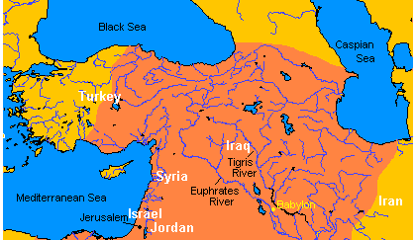

Mapa del Antiguo Cercano Oriente

Slide 35
Ocasión
Diaspora (Stg 1:1; Acts 8:1-4; 11:19)
Fuera de Jerusalén
Sin la supervision de un apóstol
Sin la ley
Historia Nacional
Preocupados con la práctica de la justicia

Slide 36
Ocasión
Diaspora (Sant 1:1; Acts 8:1-4; 11:19)
Fuera de Jerusalén
Sin la supervision de un apóstol
Sin la ley
Historia Nacional
Preocupados con la práctica de la justicia

Slide 37
Ocasión
Diaspora (Stg 1:1; Acts 8:1-4; 11:19)
Fuera de Jerusalén
Sin la supervision de un apóstol
Sin la ley
Historia Nacional
Preocupados con la práctica de la justicia

Slide 38
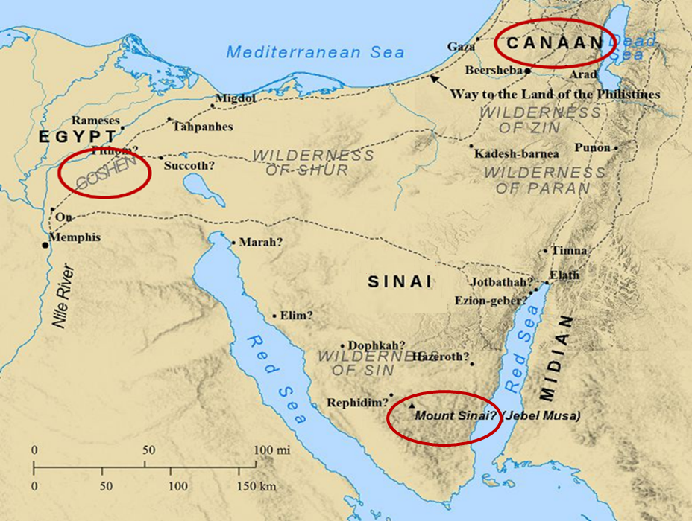

Slide 39
Seis Partes del Vasallo Soberano
Tratado en Deuteronomio
Preámbulo (1:1-5)
Prólogo (1:6–4:40)
Obligaciones del pacto (5–26)
Instrucciones de almacenamiento
y lectura.(27:2-3; 31:9, 24, 26)
Testigos (32:1)
Bendiciones y maldiciones (28)

Slide 40

Deuteronomio 28:49-50
“⁴⁹ El SEÑOR traerá, desde el extremo de la tierra, una nación lejana que se abalanzará sobre ti como el águila, una nación cuyo idioma no entiendas, gente de aspecto fiero, que no respetará al anciano ni tendrá compasión del niño.”

Slide 41
JUICIOS DE ISRAEL
División del Reino en 931 a.C. (1 Kgs. 12)
Juicio Asirio en 722 a.C. (2 Kgs. 17)
Cautividad Babilonia en 586 a.C. (2 Kgs. 25)

Slide 42
Ocasión
Diaspora (Stg 1:1; Acts 8:1-4; 11:19)
Fuera de Jerusalén
Sin la supervision de un apóstol
Sin la ley
Historia Nacional
Preocupados con la práctica de la justicia

Slide 43
Panorama
Paternidad Literaria
Biografía
Audiencia
Lugar de Escritura
Fecha
Ocasión
Propósito
Mensage
Temas
Características Únicas
Estructura

Slide 44
Propósito
Santiago escribió para mostrar a sus lectores judeocristianos que viven en la diáspora cómo lograr la práctica de la justicia.

Slide 45
Panorama
Paternidad Literaria
Biografía
Audiencia
Lugar de Escritura
Fecha
Ocasión
Propósito
Mensage
Temas
Características Únicas
Estructura

Slide 46
Mensage
La práctica de la justicia se puede lograr cuando los creyentes viven por fe y caminan con sabiduría.

Slide 47
Tres Tiempos de la Salvacion
Fase | Justificación | Santificación | Glorificación
Tiempo | Pasado | Presente | Futuro
Salvo de: | Penalidad del Pecado | Poder del Pecado | Presencia del Pecado
Sagrada Escritura | Efe 2:8-9; Tito 3:5 | Fil 2:12 | Rom 5:10

Slide 48
Tres Tiempos de la Salvacion
Fase | Justificación | Santificación | Glorificación
Tiempo | Pasado | Presente | Futuro
Salvo de: | Penalidad del Pecado | Poder del Pecado | Presencia del Pecado
Sagrada Escritura | Efe 2:8-9; Tito 3:5 | Fil 2:12 | Rom 5:10

Slide 49
Panorama
Paternidad Literaria
Biografía
Audiencia
Lugar de Escritura
Fecha
Ocasión
Propósito
Mensage
Temas
Características Únicas
Estructura

Slide 50
Temas
De oyente a hacedor
De creer al comportamiento
De doctrina a la acción

Slide 51
Santiago 1:22
“Pero sean hacedores de la palabra, y no solamente oidores engañándose a ustedes mismos.”

Slide 52
El Escritor/Apostol de…
Pablo – Fe
Pedro – Esperanza
Juan – Amor
Judas – Verdad
Santiago – Conducta

Slide 53
Panorama
Paternidad Literaria
Biografía
Audiencia
Lugar de Escritura
Fecha
Ocasión
Propósito
Mensage
Temas
Características Únicas
Estructura

Slide 54
CHARACTERISTICAS UNICAS
Sermon del Monte | Conciso
AT | Griego de alta calidad
Ilustraciones de la naturaleza y la vida diaria | Proverbios y Amos del NT
Cristología no desarrollada | Imperativos
Práctico | El libro más antiguo del NT
Muchos recursos literarios | Díficil de bosquejar

Slide 55
Panorama
Paternidad Literaria
Biografía
Audiencia
Lugar de Escritura
Fecha
Ocasión
Propósito
Mensage
Temas
Características Únicas
Estructura

Slide 56
ESTRUCTURA DE SANTIAGO
  Fe (Santiago 1:1‒3:12)
  Sabiduría (Santiago 3:13‒5:20)

Slide 57
ESTRUCTURA DE SANTIAGO
  Fe (Santiago 1:1‒3:12)
  Sabiduría (Santiago 3:13‒5:20)

Slide 58

Lewis Sperry Chafer
Teología Sistemática(Grand Rapids, MI: Kregel Publicaciones, 1993), vol. 7, 148.
“en su uso más amplio, la palabra fe representa al menos cuatro ideas variadas. Como en el caso anterior, puede ser una confianza personal en Dios. Este es el aspecto más común de la fe, que puede dividirse en tres características. Número uno, (a) Fe que Salva, que es la confianza forjada en las promesas y provisiones de Dios con respecto al Salvador que lo lleva a uno a elegir, a apoyarse y confiar en el Único que puede salvar. . (b) Fe de Servicio, que contempla como verdadero el hecho de los dones divinamente concedidos y todos los detalles respecto de los nombramientos divinos para el servicio. Esta fe es siempre un asunto personal, por lo que un creyente no debe convertirse en un modelo para otro. Para que esa fe con sus características personales pueda mantenerse inviolable,...

Slide 59
Lewis Sperry Chafer
Systematic Theology (Grand Rapids, MI: Kregel Publications, 1993), vol. 7, 148.
“…el apóstol Pablo escribe: "Si tienes fe, tenla para ti mismo delante de Dios“ (Rom 14:22). Se puede causar un gran daño si un cristiano imita a otro en asuntos de nombramiento para el servicio." (c) Fe santificadora o sustentadora, que se aferra al poder de Dios para la vida cotidiana. Es la vida vivida en dependencia de Dios, trabajando sobre un nuevo principio de vida. (Rom 6:4). El justificado, habiendo llegado a ser lo que es por la fe, debe seguir adelante viviendo según el mismo principio de total dependencia de Dios.”

Slide 60
Lewis Sperry Chafer
Teología Sistemática(Grand Rapids, MI: Kregel Publicaciones, 1993), vol. 7, 148.
“en su uso más amplio, la palabra fe representa al menos cuatro ideas variadas. Como en el caso anterior, puede ser una confianza personal en Dios. Este es el aspecto más común de la fe, que puede dividirse en tres características. Número uno, (a) Fe que Salva, que es la confianza forjada en las promesas y provisiones de Dios con respecto al Salvador que lo lleva a uno a elegir, a apoyarse y confiar en el Único que puede salvar. . (b) Fe de Servicio, que contempla como verdadero el hecho de los dones divinamente concedidos y todos los detalles respecto de los nombramientos divinos para el servicio. Esta fe es siempre un asunto personal, por lo que un creyente no debe convertirse en un modelo para otro. Para que esa fe con sus características personales pueda mantenerse inviolable,...

Slide 62
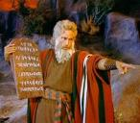

Exodo 14:30-31
³⁰ Así libró el SEÑOR aquel día a Israel de mano de los egipcios. Israel vio a los egipcios muertos a la orilla del mar. 31 Cuando Israel vio la gran hazaña que el SEÑOR había realizado contra los egipcios, el pueblo temió al SEÑOR, y creyó en él y en su siervo Moisés.”

Slide 63
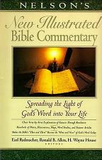
Exodos 14:31
“Cuando leemos el pueblo temió al Señor y las palabras que siguen, debemos entender que la comunidad había llegado a la fe salvadora y por eso era un pueblo renacido. Creyeron al Señor (las mismas palabras utilizadas para la fe salvadora de Abraham en Gén. 15:6; lee los comentarios de Pablo en Rom. 4)… El pueblo fue transformado espiritualmente incluso cuando fue liberado físicamente.”
Nelson's New Illustrated Bible Commentary, 113.

Slide 64
Hebreos 11:28-29 (NTV)
^{“28} Fue por la fe que Moisés ordenó que el pueblo de Israel celebrara la Pascua y rociara con sangre los marcos de las puertas para que el ángel de la muerte no matara a ninguno de sus primeros hijos varones. 29 Fue por la fe que el pueblo de Israel atravesó el mar Rojo como si estuviera pisando tierra seca, pero cuando los egipcios intentaron seguirlos, murieron todos ahogados.”

Slide 66
Números 14:11
^{“11} Entonces el SEÑOR dijo a Moisés:
—¿Hasta cuándo me ha de menospreciar este pueblo? ¿Hasta cuándo no me ha de creer, a pesar de todas las señales que he hecho en medio de ellos?.”

Slide 67
Estructura
Fe (1:1–3:12)
  Pruebas (1:2-18)
  Obediencia a la palabra (1:19-27)
  Favoritismos (2:1-13)
  Fe manifestada en obras (2:14-26)
  Lengua (3:1-12)

Slide 68
ESTRUCTURA DE SANTIAGO
  Fe (Santiago 1:1‒3:12)
  Sabiduría (Santiago 3:13‒5:20)

Slide 69
Estructura
Sabiduría (3:13–5:20)
  Definición de la Sabiduría (3:13-18)
  Espiritualidad (4:1-12)
  Comercio (4:13-17)
  Uso de la riqueza (5:1-6)
  Esperando el regreso del Señor (5:7-12)
  Oración (5:13-18)
  Restauración del hermano descarriado (5:19-20)

Slide 70
CONCLUSION

Slide 71
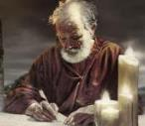
Respondiendo Once Preguntas
¿Quién lo escribió? – Santiago
¿Qué sabemos acerca del autor? – Es el ½ Hermano de Cristo
¿Quién fué la audiencia? – Judios creyentes en la Diaspora
¿Desde dónde fué escrito? – Jerusalén
¿Cuando fué escrito el libro? – d.C. 44‒47
¿Cuál fue la ocasión del libro? – La Práctica de la Justicia
¿Cuál es el propósito del libro? – Alcanzar la práctica de la justicia
¿De qué se trata el libro? – Práctica de la Justicia
¿Cuál es el tema del libro? – Vida Diaria
¿Qué hace este libro diferente? – Sentido Práctico
¿Cómo está organizado el libro? – Fe y Sabiduría

